Slide 1
Эксплуатация специального оборудования

Slide 2
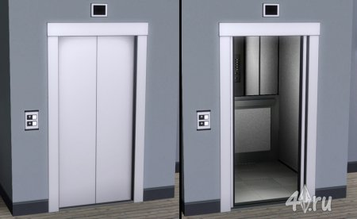
Эксплуатирующая организация (Владелец лифта*) обеспечивает содержание лифта в исправном состоянии и его безопасную эксплуатацию путем организации надлежащего обслуживания и ремонта.
* Владелец лифта - собственник здания, в котором находятся лифты, а также предприятия и организации, в хозяйственном ведении или оперативном управлении которых находятся здания, в том числе кондоминиумы, товарищества, объединения собственников жилья и иные организации.
Для этих целей эксплуатирующая организация обеспечивает: соблюдение федеральных законов и иных нормативных правовых актов Российской Федерации, а также нормативных технических документов в области промышленной безопасности; укомплектованность штата работников, связанных с эксплуатацией лифтов; допуск к работе лиц, удовлетворяющих соответствующим квалификационным требованиям и не имеющих медицинских противопоказаний к указанной работе; проведение подготовки и аттестации работников в области промышленной безопасности; наличие нормативных правовых актов и нормативных технических документов, устанавливающих правила ведения работ; производственный контроль за соблюдением требований промышленной безопасности; проведение технического диагностирования, обследования лифтов и вывод лифтов из эксплуатации при истечении установленного срока эксплуатации; предотвращение проникновения в помещения лифта посторонних лиц; выполнение предписаний Госгортехнадзора России и его должностных лиц, отдаваемых ими в соответствии с полномочиями; приостановление эксплуатации лифта самостоятельно или по предписанию органов Госгортехнадзора России и должностных лиц в случае угрозы жизни людей; мероприятия по локализации и ликвидации последствий аварии и несчастных случаев на лифте, содействие государственным органам, участие в техническом расследовании причин аварий и несчастных случаев на лифте, а также принимает меры по устранению указанных причин и их профилактике; анализ причин возникновения инцидента на лифте, принятие мер по устранению указанных причин и профилактике подобных инцидентов; меры по защите жизни и здоровья работников, связанных с эксплуатацией лифтов; своевременное информирование соответствующих органов государственной власти об аварии и несчастном случае на лифте; учет аварий, инцидентов и несчастных случаев на лифте; представление в орган Госгортехнадзора России информации о количестве аварий, инцидентов и несчастных случаев, причинах их возникновения и принятых мерах; страхование риска ответственности за причинение вреда жизни, здоровью или имуществу других лиц в случае аварии на лифте на весь срок эксплуатации.
Эксплуатация лифтов
Лифт должен соответствовать требованиям
РД И;АЦ 2.003-97 Нормативы оснащенности специализированных по лифтам организаций. Общие положения
«Положению о планово-предупредительных ремонтов лифтов
Продолжительность циклов между плановыми капитальными ремонтами
Тип лифта | Номинальная скорость, м/с | Периодичность капитального ремонта для лифтов, находящихся в эксплуатации и изготовленных
 |  | До 1967 | 1968-1976 | 1977-1985 | 1986-1993
1 | 2 | 3 | 4 | 5 | 6
Пассажирские | 0,65 0,71 1,00 1,4 2,0;4,0 | 8 - 6 - - | - 8 6 - - | - 8 6 6 4 | - 15 13 10 6
Пассажирские для производственных зданий | 0,5 | - | - | 5 | 8
Больничные | 0,5 | 8 | 8 | 8 | 10
Грузовые и грузовые малые | 0,18;0,25;0,5 | 4 | 4 | 6 | 10

Slide 3
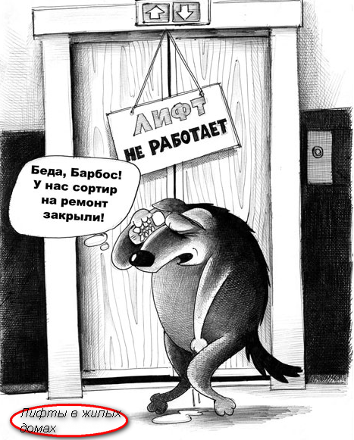
Система планово-предупредительных ремонтов включает в себя:
а) систему технического обслуживания, состоящую из:
периодических осмотров;
текущих ремонтов;
аварийно-технического обслуживания.
б) систему восстановления ресурса лифта, состоящую из:
капитального ремонта (замены оборудования);
модернизации при эксплуатации.
В течение всего срока эксплуатации лифт подвергается периодическому техническому освидетельствованию не реже одного раза в 12 календарных месяцев.
Периодическое техническое освидетельствование проводится с целью установить, что:
а) лифт находится в исправном состоянии, обеспечивающем его безопасную работу;
б) организация эксплуатации лифта соответствует настоящим Правилам.
При периодическом техническом освидетельствовании:
проводится визуальный и измерительный контроль установки лифтового оборудования, за исключением размеров, не изменяемых в процессе эксплуатации;
проверяется функционирование лифта во всех режимах;
проводятся испытания;

Slide 4

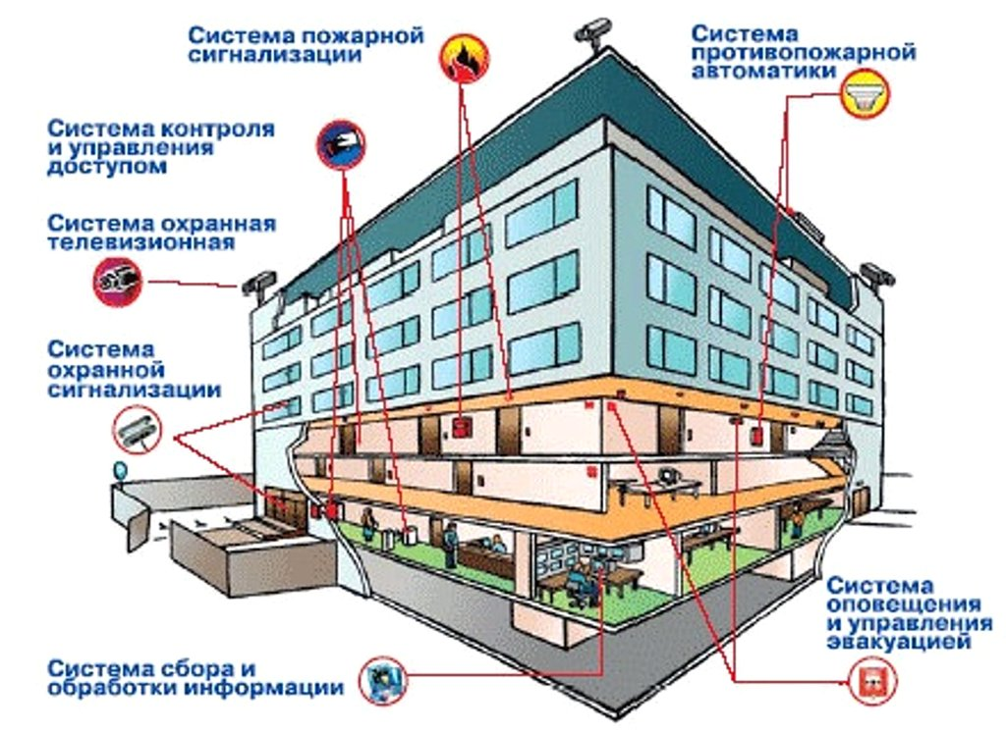
Систем противопожарной автоматики
Под эксплуатацией установок пожарной автоматики (УПА) понимают их использование для обнаружения или тушения пожаров, а также их техническое обслуживание и ремонт. При эксплуатации автоматических установок пожаротушения (АУП), автоматической пожарной сигнализации (АПС) и охранно-пожарной сигнализации (ОПС) проводится комплекс мероприятий, которые обеспечивают: технически правильное использование установок (применение оборудования для обнаружения или тушения пожара, использование его в режиме дежурства), правильное хранение запасных частей УПА, своевременное и качественное техническое обслуживание установок с целью поддержания их в исправности и работоспособном состоянии, а также своевременный и качественный ремонт.
ПЕРЕЧЕНЬ
технических средств систем пожарной автоматики, подлежащих ТО и ППР
1. Системы водяного (пенного) пожаротушения:
• насосные агрегаты, распределительные трубопроводы с оросителями, побудительные устройства, узлы управления, запорно- регулирующая арматура (задвижки, вентили, обратные клапаны и т. п.), емкости (гидропневмобак для хранения пенораствора, пенообразователя, заливки насосов), дозаторы, компрессор, оповещатели оборудования электроавтоматики (контроля и управления), технические средства обнаружения пожара.
2. Системы газового пожаротушения:
• распределительные трубопроводы с насадками, побудительные устройства, батареи, секции наборные, побудительно-пусковые секции, распределители воздуха, распределительные устройства, баллон-рессивер, зарядная станция, оповещатели, электроавтоматика (контроля и управления), технические средства обнаружения пожара.
3. Системы порошкового пожаротушения:
• распределительные трубопроводы с насадками, баллоны со сжатым воздухом, емкость с порошковым составом, оповещатели, электроавтоматики (контроля и управления), технические средства обнаружения пожара
4. .Системы пожарной и охранно-пожарной сигнализации:
• приемно-контрольные приборы, шлейфы сигнализации с извещателями, промежуточные устройства, оповещатели.
5. Системы противодымной защиты:
• системы пожарной сигнализации, вентиляторы дымоудаления и подпора воздуха, этажные клапаны (заслонки), кнопочные пусковые устройства
6. Системы оповещения и управления эвакуацией людей:
• системы пожарной сигнализации, аппаратура оповещения и управления эвакуацией людей

Slide 5
Систем противопожарной автоматики
требования к организациям и порядку проведения работ по техническому обслуживанию и планово-предупредительному ремонту (далее ТО и ППР) систем, установок и средств (далее - установок) пожарной автоматики* организациями - членами Международной Ассоциации (далее МА) «Системсервис», а также другими специализированными организациями, имеющими лицензию органов управления Государственной противопожарной службы МВД России (далее - ОУ ГПС) на каждый данный вид деятельности.
1.2 ТО и ППР установок пожарной автоматики, в соответствии с РД 009-01-96, должно быть организовано на каждом объекте** (далее - Заказчик) с момента ввода этих установок в эксплуатацию.
1.3 ТО и ППР проводятся с целью поддержания установок пожарной автоматики в работоспособном и исправном состоянии в течение всего срока эксплуатации, а также обеспечения их срабатывания при возникновении пожара.
1.4 Основными задачами ТО и ППР являются:
• контроль технического состояния установок пожарной автоматики;
• проверка соответствия установок пожарной автоматики, в том числе их электрических и иных параметров проекту и требованиям технической документации;
• ликвидация последствий воздействия на установки пожарной автоматики неблагоприятных климатических, производственных и иных условий;
• выявление и устранение причин ложных срабатываний установок пожарной автоматики;
• определение предельного состояния установок пожарной автоматики, при которых их дальнейшая эксплуатация становится невозможной или нецелесообразной, путем проведения технического освидетельствования;
• анализ и обобщение информации о техническом состоянии обслуживаемых установок пожарной автоматики и их надежности при эксплуатации;
• разработка мероприятий по совершенствованию форм и методов ТО и ППР установок пожарной автоматики.
__________
* - Системы, установки и средства пожарной автоматики - автоматические установки пожарной и охранно-пожарной сигнализации, пожаротушения, системы противодымной защиты, оповещения о пожаре и управления эвакуацией, а также составные части установок.
** - Объект - предприятие, организация, учреждение независимо от ведомственной принадлежности и форм собственности, оборудованное установками пожарной автоматики.
1.5 ТО и ППР установок пожарной автоматики включает в себя:
• проведение плановых профилактических работ;
• устранение неисправностей и проведение текущего ремонта;
• оказание помощи Заказчику в вопросах правильной эксплуатации.
1.6 ТО и ППР должны выполняться собственными специалистами объекта, прошедшими соответствующую подготовку, или по договору организациями (далее - Исполнитель), имеющими лицензию ОУ ГПС на данный вид деятельности.
1.7 Периодичность ТО и ППР должна быть установлена в период сдачи приемки монтажно-наладочных работ в соответствии с требованиями эксплуатационной документации на технические средства обслуживаемых установок пожарной автоматики и указана в договоре (при его заключении).
1.8 Техническое обслуживание систем противодымной защиты Исполнитель осуществляет в соответствии с действующими нормами и правилами на данные системы и технические средства.
1.9 Исполнитель периодически (не реже одного раза в квартал) информирует территориальные органы ГПС о техническом состоянии, отказах и срабатывании установок пожарной автоматики.
Периодичность информирования устанавливают по согласованию с управлениями ГПС.
1.10 После истечения срока службы, указанного в документации на техническое средство, входящее в состав установки пожарной автоматики, проводится техническое освидетельствование всей установки на предмет возможности ее дальнейшего использования по назначению.
1.11 Техническое освидетельствование проводится комиссионно с участием представителей Исполнителя, Заказчика, территориального органа управления ГПС и, при необходимости, специалистов других организаций.
Результаты освидетельствования оформляют соответствующим актом.
1.12 В зависимости от состояния установок пожарной автоматики комиссия принимает следующие рекомендации:
• выполнить монтаж новой установки (заменить средство) из-за невозможности существующей для дальнейшей эксплуатации;
• провести ремонт отдельных средств установки пожарной автоматики;
• продлить эксплуатацию установки пожарной автоматики, назначив срок следующего освидетельствования.
ПЕРЕЧЕНЬ
технических средств систем пожарной автоматики, подлежащих ТО и ППР
1. Системы водяного (пенного) пожаротушения:
• насосные агрегаты, распределительные трубопроводы с оросителями, побудительные устройства, узлы управления, запорно- регулирующая арматура (задвижки, вентили, обратные клапаны и т. п.), емкости (гидропневмобак для хранения пенораствора, пенообразователя, заливки насосов), дозаторы, компрессор, оповещатели оборудования электроавтоматики (контроля и управления), технические средства обнаружения пожара.
2. Системы газового пожаротушения:
• распределительные трубопроводы с насадками, побудительные устройства, батареи, секции наборные, побудительно-пусковые секции, распределители воздуха, распределительные устройства, баллон-рессивер, зарядная станция, оповещатели, электроавтоматика (контроля и управления), технические средства обнаружения пожара.
3. Системы порошкового пожаротушения:
• распределительные трубопроводы с насадками, баллоны со сжатым воздухом, емкость с порошковым составом, оповещатели, электроавтоматики (контроля и управления), технические средства обнаружения пожара
4. .Системы пожарной и охранно-пожарной сигнализации:
• приемно-контрольные приборы, шлейфы сигнализации с извещателями, промежуточные устройства, оповещатели.
5. Системы противодымной защиты:
• системы пожарной сигнализации, вентиляторы дымоудаления и подпора воздуха, этажные клапаны (заслонки), кнопочные пусковые устройства
6. Системы оповещения и управления эвакуацией людей:
• системы пожарной сигнализации, аппаратура оповещения и управления эвакуацией людей

Slide 6
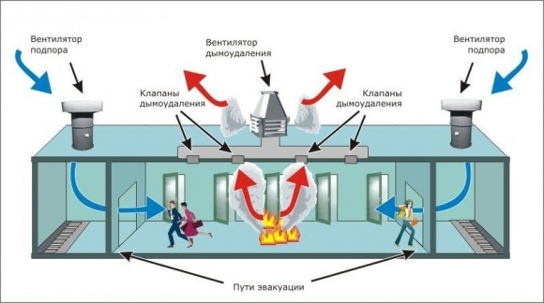
Систем дымоудаления
В состав систем дымоудаления входят:
• Дымоприемные устройства (клапаны дымоудаления) – устанавливаются в защищаемых помещениях, обеспечивают приемку дымовых газов и их направление в дымовые шахты;
• Вентиляторы дымоудаления – предназначены для создания разряжения и удаления дымовых газов из защищаемых помещений;
• Вентиляционные каналы (воздуховоды), шахты – предназначены для транспортировки дымовых газов из защищаемых помещений наружу. Выполняются из негорючих материалов;
• Вентиляторы подпора воздуха – предназначены для создания избыточного давления в лифтовых шахтах, лестничных клетках, тамбур-шлюзах с целью исключения их задымления;
• Огнезадерживающие клапаны

Slide 7
Периодичность технического обслуживание систем дымоудаления*
При заключении Договора на техническое обслуживание систем дымоудаления - Исполнитель проводит первичное обследование установок с целью определения их технического состояния. По итогам оформляется Акт первичного обследования и/или Дефектная ведомость (п. 2 РД 25.964-90).
Основными видами периодических работ по ТО являются:
Внешний осмотр - контроль технического состояния (работоспособно - неработоспособно, исправно - неисправно) при участии органов чувств и, в случае необходимости, средствами контроля, номенклатура которых установлена соответствующей документацией, т.е. определение технического состояния установок и отдельных ТС по внешним признакам.
Профилактические работы - работы планово-предупредительного характера для поддерживания установок в работоспособном состоянии, включающие в себя очистку наружных поверхностей ТС, проверку технического состояния их внутреннего монтажа (внутренних поверхностей), очистку, притирку, смазку, подпайку, замену или восстановление элементов ТС, выработавших ресурс или пришедших в негодность.
Периодичность внешнего осмотра и профилактических работ определяется (РД 25.964-90):
Периодичность и содержание работ по ТО и Р отдельных ТС устанавливается "Отраслевыми нормами времени на техническое обслуживание установок ПА и ОПС".
Периодичность и объем работ по ТО и Р могут изменяться по согласованию между Исполнителем и Заказчиком в зависимости от условий и срока эксплуатации ТС.
Указанные работы отражаются в "Журнале регистрации работ по техническому обслуживанию и ремонту автоматических установок пожаротушения, дымоудаления, охранной, пожарной и охранно-пожарной сигнализации" (форма согласно РД 25.964-90, Приложение 6).
Проверка работоспособности - определение технического состояния путем контроля выполнения техническими средствами и установкой в целом части или всех свойственных им функций, определенных назначением.
Периодичность проверки работоспособности (согласно п. 61 Правил противопожарного режима в Российской Федерации) осуществляется не реже одного раза в квартал.
Измеренные при Проверке работоспособности систем дымоудаления параметры отражаются в оформляемом Протоколе аэродинамических испытаний. Подлежать контролю параметры п. 6 - 11 (см. Талицу 1). Контролю подлежать не менее 30% от общего количества систем приточно-вытяжной противодымной вентиляции (п. 3.7 ГОСТ Р 53300-2009 Противодымная защита зданий и сооружений. Методы приемосдаточных и периодических испытаний.)
По итогам проверки работоспособности системы составляется Акт проведения проверки работоспособности систем и средств противопожарной защиты объекта (Форма акта утверждена Приказом МЧС России № 292 от 28.05.2012, Приложение 19)
Ежеквартальная проверка работоспособности систем дымоудаления, является одним из важнейших мероприятий при проведении технического обслуживания систем дымоудаления.
Техническое освидетельствование - проводится после 5 лет с момента сдачи установок в эксплуатацию (и далее с установленной периодичностью) на предмет технической возможности и экономической целесообразности их использования по назначению (РД 25.964-90 п. 1.1.9).

Slide 8
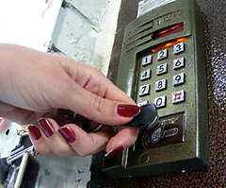
эксплуатация домофонов
Многоквартирный домофон предназначен для подачи вызова в квартиру двухсторонней связи Абонент-Потребитель, а также дистанционного (из квартиры) или местного (ключом) открывания замка на входной двери подъезда.
Многоквартирный домофон является сложным электронно-техническим устройством, способным эффективно ограничить несанкционированный жителями доступ посторонних лиц в подъезд и повысить безопасность и комфортность Вашего проживания.
Срок службы домофона составляет 5 лет, после чего, в случае необходимости, замена домофона производится за счет жителей подъезда.
При плановом техническом обслуживании ПЗУ(переговорно-замочных устройств) путем внешнего осмотра оборудования производится проверка наличия и целостности блоков и механизмов ПЗУ в соответствии с техническим паспортом объекта. В частности, проверяется состояние дверей и оборудования ПЗУ, монтаж и фиксация доводчиков, ручек, задвижек, замков, прилегание якоря электромагнитного замка, внешний вид блока вызова, кнопок выхода, наличие информационных табличек, замков на щитках с установленным электрооборудованием, маркировки проводов и кабелей, а также целостность кабельной разводки и линий связи.
Плановое ТО предусматривает также проверку функционирования клавиатуры блока вызова и кнопки выхода, проверку различных способов открытия замка – от абонентского блока, электронным ключом, кнопкой выхода, индивидуальным кодом (при условии его наличия), при имитации отсутствия электропитания. Кроме того, проверяются прохождение сигнала вызова абонентского блока (не менее 10% от общего количества) и качество аудиосвязи, производится контроль сопротивления изоляции и защитного заземления ПЗУ.
В случае обнаружения в ходе планового ТО неисправности выполняются следующие регламентные работы по восстановлению работоспособности ПЗУ:
• регулировка доводчика;
• регулировка прилегания якоря электромагнитного замка;
• восстановление утраченных информационных табличек;
• восстановление маркировки проводов и кабелей;
• ремонт блоков коммутации;
• ремонт кнопки выхода;
• восстановление участков кабельной разводки и линий связи, имеющих механические повреждения длиной до 0,1 м
Неплановое ТО производится при поступлении от заказчика двух и более заявок на однотипный ремонт ПЗУ в течение 1 месяца. Целью непланового ТО является восстановление исправного состояния ПЗУ и состоит из ремонта неисправных составных частей и профилактических работ в объеме планового ТО.
Перед принятием ПЗУ на ТО исполнитель должен обследовать оборудование на предмет его технического состояния и соответствия норм электро- и пожарной безопасности, требованиям СНиП на выполнение монтажных работ с составлением «Акта приемки ПЗУ в эксплуатацию» (Приложение 4 к настоящему Положению). ПЗУ, не отвечающие требованиям безопасности, эксплуатации не подлежат и на техническое обслуживание не принимаются.
Исполнитель обязан разместить у входа в подъезд жилых домов информацию о телефоне диспетчерской службы и, при необходимости, обновлять ее. При посещении объекта представитель исполнителя должен иметь при себе удостоверение утвержденного образца и наряд на выполнение работ, в котором отражается объем и характер выполненной им работы, сроки ее начала и завершения.

Slide 9
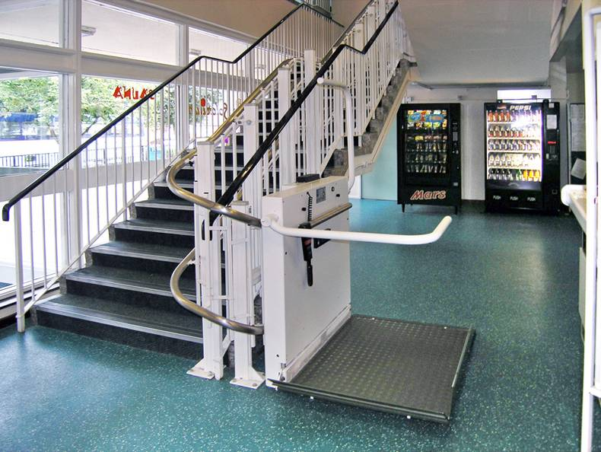
Платформа подъёма для инвалидов
Владелец платформ подъемных обеспечивает их содержание в исправном состоянии и безопасную эксплуатацию путем организации надлежащего обслуживания. В этих целях:
а) назначается лицо, ответственное за организацию безопасной работы по техническому обслуживанию и ремонту платформ подъемных;
б) назначается лицо, ответственное за организацию безопасной эксплуатации платформ подъемных, - допускается возложить эту обязанность на лицо, ответственное за организацию работ по техническому обслуживанию и ремонту;
в) назначаются электромеханики и лица по обслуживанию платформ подъемных (далее - операторы);
г) организовывается проведение периодических осмотров, технического обслуживания и ремонта платформ подъемных;
д) организовывается обучение и периодическая проверка знаний персонала, осуществляющего обслуживание платформ подъемных;
с) персонал, осуществляющий обслуживание платформ подъемных, обеспечивается производственными инструкциями, а лица, ответственные за организацию работ по техническому обслуживанию и ремонту платформ подъемных и организацию эксплуатации платформ подъемных, - настоящими Правилами, должностными инструкциями (положениями), руководящими указаниями и нормативно-технической документацией; электромеханики, ответственные за исправное состояние платформ подъемных, также должны быть обеспечены настоящими Правилами;
ж) обеспечивается выполнение ответственными лицами настоящих Правил, а обслуживающим персоналом - производственных инструкций;
з) обеспечивается порядок хранения и учета выдачи ключей от помещений и шкафов, в которых размещено оборудование платформ подъемных.
12.2. Для эксплуатации и ремонта платформ подъемных владелец может привлекать специализированную организацию.
12.3. Обслуживание платформ подъемных должно проводиться электромехаником (III квалификационная группа по электробезопасности) и оператором (II группа) в соответствии с производственными инструкциями и инструкцией по эксплуатации платформ подъемных.
12.4. Электромеханики, осуществляющие техническое обслуживание и ремонт платформ подъемных, проходят медицинский осмотр. Электромеханики, не имеющие шестимесячного практического стажа, могут привлекаться к выполнению указанных работ только под руководством аттестованного электромеханика, которому поручено техническое обслуживание и ремонт платформ подъемных.
12.5. Руководство организации, проводящей техническое обслуживание и ремонт платформы подъемной, должно разработать должностную инструкцию, регламентирующую права и обязанности аттестованных лиц, выполняющих данную работу. Указанные лица назначаются приказом, в котором за ними закрепляются определенные платформы подъемные.
12.6. Аттестация лиц, проводящих техническое обслуживание и ремонт платформ подъемных (электромеханики и операторы), осуществляется согласно Положению о порядке подготовки и аттестации работников организаций, эксплуатирующих опасные производственные объекты, подконтрольные Госгортехнадзору России (зарегистрировано Минюстом России 12.02.1999 № 1706).
12.7. Должность, фамилия, имя, отчество и подписи лиц, ответственных за организацию работ по техническому обслуживанию и ремонту платформ подъемных и за их исправное состояние, а также дата и номер приказа (распоряжения) о назначении и закреплении за ними заносятся в паспорта платформ подъемных.

